Slide 1
Übung Open Data: Aufwendungen des Kanton Zürich nach Gemeinden
Abschlusspräsentation, 26. Mai 2016
Tomasz Kolonko
Universität Bern, Institut für Wirtschaftsinformatik Abteilung Informationsmanagement Forschungsstelle Digitale Nachhaltigkeit

Slide 2

Team
Tomasz Kolonko
Hauptfach: Informatik
Nebenfach: BWL
Semester: 6
Email: tz.kolonko@gmail.com

Slide 3
Aufgabenstellung
Ausgangslage, Problemstellung:
Der Kanton Zürich hatte bis im Jahr 2014 168 Gemeinden. Diese Gemeinden führen eigene Jahresrechnungen.
Ein frei gewähltes Subset dieser Jahresrechnung sollte nun visualisiert werden.
Die Visualisierung sollte die Daten wahrheitsgetreu abbilden und einen einfachen Zugang ermöglichen.
Die Zielgruppe sind interessierte Mitbürger und Mitbürgerinnen ohne spezifisches Expertenwissen.

Slide 4
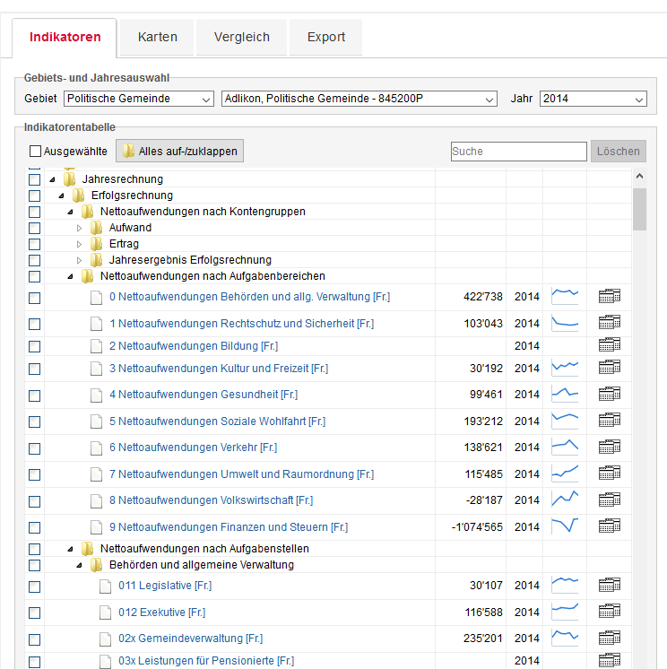
Datenquelle
Amt für Statistik des Kanton Zürich:
Ein Web-GUI mit grosser Funktionalität
Die benötigten Informationen können einzeln hinzugefügt werden
Export als aggregierte CSV Datei

Slide 5
Datenstruktur
CSV für die Daten
Sehr sauber strukturiert aber in 16’000 Zeilen viel unbenötigte Information.
TopoJSON für die Map
Darstellung aller Gemeinden im Kanton Zürich.
Zusammenführen der Daten
Mergen der Information aus dem CSV und den Geo Daten aus dem TopoJSON als Herausforderung.

Slide 6
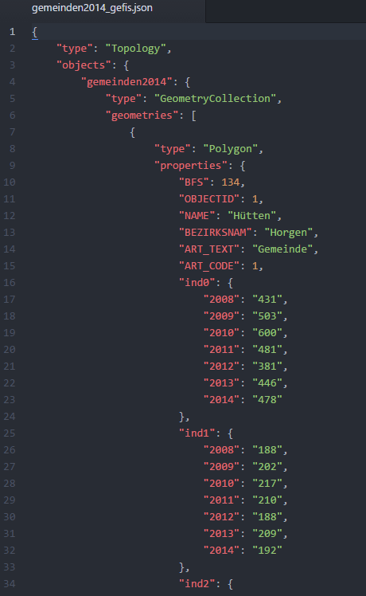
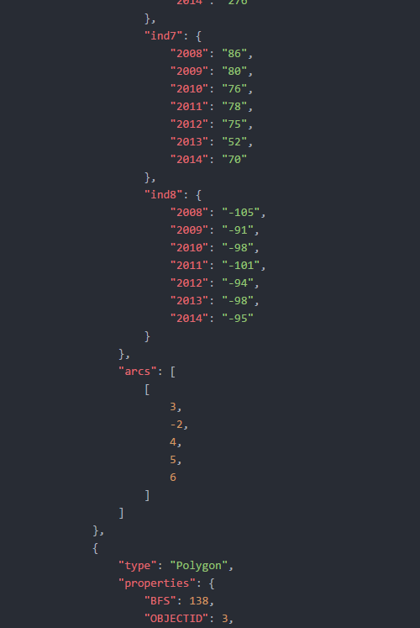
Datenstruktur als zusammengefügtes TopoJSON

Slide 7
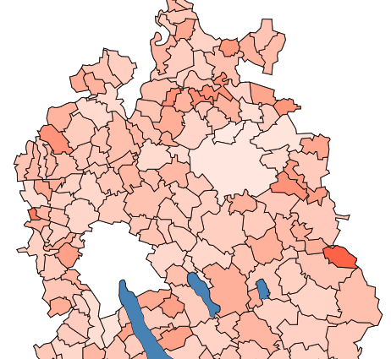
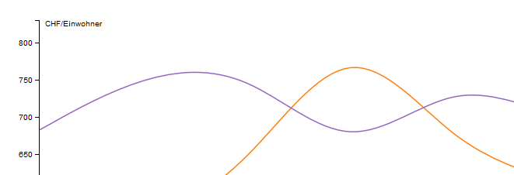
Resultat
Link: http://tk06j011.sandbox.iwi.unibe.ch
Visualisierungsart: farbkodierte Map und Multiple Line Graph

Slide 8

Fazit
Was habe ich gelernt?
Jede Menge über D3.js / GeoJSON / TopoJSON
Zusammenarbeit mit dem
Data Coach
Was würden ich nächstes Mal anders machen?
Keine anderen/weiteren Vorlesungen mehr besuchen

